Slide 1


الدليل التدريبي للتقييم البيئي المتكامل للمنطقة العربية
الوحدة التدريبية رقم 7:
صياغة مخرجات الاتصال من خلال التقييم

Slide 2
نظرة على الجلسات
الجلسة الأولى: مقدمة
الجلسة الثانية: الإعداد لعملية الإتصال
الجلسة الثالثة: اختيار المنتجات
الجلسة الرابعة: كيف نقوم بالعمل؟
الجلسة الخامسة: التواصل

Slide 3
مقدمة
تلقي هذه الوحدة الضوء على سبل تطوير مخرجات مبتكرة للتواصل من أجل عملية التقييم البيئي المتكامل، كما يقدم خطوات عملية يمكن اتخاذها للقيام بعملية النشر.

Slide 4
الأهداف التعليمية
إظهار المقدرة على ربط المجموعات المستهدفة والمحتوى بما يقع عليه اختيارهم من أشكال للعرض وقنوات للتواصل
فهم منهجية تنفيذ خطوات خطة التواصل ، وسبل الوصول إلى الجماهير
فهم خطة النشر، ودراستها وتنفيذها على نحو منظم
تنظيم عملية إنتاج المخرجات
فهم أهمية توزيع المخرجات ونشرها، مع التركيز بصفة خاصة على وسائل الإعلام
إدراك أهمية عملية التوزيع/النشر، مع التركيز الخاص على الوصول إلى وسائل الإعلام

Slide 5
تمرين: عمل رسم تخطيطي لمخرجات الاتصال القائمة
ناقش تجارب العمل التي مررت بها مستخدماً أنماط اتصال وقنوات توزيع مختلفة، سواء كانت تقليدية (مثل المطبوع منها) أو غير تقليدية (مثل الإلكترونية / متعدد الوسائط الإعلامية، والتفاعلي منها).
ما هي الملاحظات التي خرجت بها، والخبرة التي اكتسبتها من استخدام أنماط مختلفة للاتصال؟
ما هي النتائج التي حققتها إن كنت بالفعل حققت أي نتائج؟
Notes:
5

Slide 6
نظرة على الجلسات
الجلسة الأولى: مقدمة
الجلسة الثانية: الإعداد لعملية الإتصال
الجلسة الثالثة: اختيار المنتجات
الجلسة الرابعة: كيف نقوم بالعمل؟
الجلسة الخامسة: التواصل

Slide 7
مراجعة استراتيجية التأثير
ضع في الاعتبار:
القضايا البيئية التي تريد طرحها؛
والأشخاص والمجموعات التي يمكن أن يكون لها تأثير على هذه القضايا؛
والمعرفة التي ستنتج عن عملية التقييم البيئي المتكامل؛
واستغلال فرص توصيل المعلومات الرئيسية إلي أصحاب النفوذ من الجمهور المستهدف.

Slide 8
استغلال الفرص لإحداث تأثير
فكر بطريقة استراتيجية
اربط بين المجوعات المستهدفة والمحتوى وبين ما تختاره من أشكال وقنوات مبتكرة للتواصل
قم باخذ الإمكانيات المحدودة للميزانية في الإعتبار في جميع الأوقات

Slide 9
نظرة على الجلسات
الجلسة الأولى: مقدمة
الجلسة الثانية: الإعداد لعملية الإتصال
الجلسة الثالثة: اختيار المنتجات
الجلسة الرابعة: كيف نقوم بالعمل؟
الجلسة الخامسة: التواصل

Slide 10
أركان الإعلام
المصدر (مرسل): يتوقف نجاحه على مصداقيته، مهاراته الاتصالية، وإيجابية اتجاهاته نحو نفسه ونحو الرسالة ونحو المتلقي، ومدى اطلاعه المعرفي والمعلوماتي
المستقبل (متلقٍ): درجة التعليم، العمر والجنس والحالة الاقتصادية، الوضع الاجتماعي والثقافة، والخلفية التاريخية.
الرسالة: واضحة الهدف، مبسطة العرض...
الوسيلة: مجلات وصحف وإذاعة وتلفاز ووسائل النشر الإلكترونية

Slide 11
اختيار المخرجات
المجموعات المستهدفة
المحتوى
الميزانية
الشكل
القنوات

Slide 12
1. تحديد المجموعة المستهدفة
فكّر في الاعتبارات التالية:
الأشخاص الذين ترغب أن تصلهم رسائلك
الجمهور المحدد بالتفويض القانوني للتقييم البيئي المتكامل الخاص بك، مثل الحكومات
الاختلافات اللغوية والثقافية
جمهور بنطاق محدد أو موسع
المستخدمين النهائيين مقابل ”المذيعين“

Slide 13
أكثر الفئات استهدافا
الحكومات (أجهزة البيئة)
المخططون
الساسة
الباحثون والمحللون
وسائل الإعلام
المنظمات غير الحكومية
عموم الجمهور
المدارس والجامعات
الصناعات ومؤسسات الأعمال

Slide 14
تمرين للمجموعة: مَن الذي يقرأ، وماذا يقرأ؟
الهدف:
توضيح الوسيلة التي تحصل بها مختلف المجموعات على معلومات ما، ومعرفة نظرائهم والأشخاص الذين يصغون إليهم، وتحديد ما يمكن لك أن تقدمه للمجموعات المستهدفة بصفتك منتجاً للمعلومات.
الكيفية:
  تكوين مجموعات لا يزيد عدد أفرادها عن ستة أشخاص
  تحصل كل مجموعة على دور من أدوار المجموعات المستخدمة
  ثم يتم تقسيم كل مجموعة بعد ذلك إلى مجموعتين فرعيتين
    المجموعة الفرعية الأولى: أولئك الذين يقومون بإعداد التقييم
    المجموعة الفرعية الثانية: أولئك الذين يمثلون مجموعة بعينها من المجموعات المستهدفة
  ناقش أنواع المنتجات التي يمكن تقديمها (15 دقيقة)
Notes:
14

Slide 15
تمرين للمجموعة: مَن الذي يقرأ، وماذا يقرأ؟
المجموعة المستهدفة أو المجموعة المركزية | ما هي احتياجات المجموعة المستهدفة | ما هي الرسالة | الأشكال
ممثلو الحكومة بالقطاعات ذات الصلة بالبيئة (مثل قطاع المواصلات، والزراعة) | فهم القضية البيئية وتأثيراتها وعلاقتها بالقضايا الأخرى | الاحترار العالمي وأسبابه | بروشور مطوَّل من 10 صفحات؛ تحليلات قائمة على المؤشرات
.... | .... | .... | ....

Slide 16
2. ضبط محتوى الرسالة
اضبط محتوى الرسالة لتتوافق وصفات المجموعة المستهدفة من حيث:
    درجة المعرفة
    الموقف – السلوك
    المستوى التعليمي
    نمط الحياة
    الثقافة
    الاهتمام
    المشاركة في المشكلة وحلها
    احرص على أن تكون الرسالة ذات مصداقية بالنسبة لجمهورك

Slide 17
شروط نجاح الرسالة الإعلامية
وضوح الرسالة الإعلامية: ---تناغم بين المرسل والمستقبل---، التشويش أو التداخل قد يقف عائقا دون فهم الرسالة، ومن أسباب ذلك التشويش : احتواء الرسالة على ألفاظ غير معروفة، أو الطباعة رديئة.
الظروف المحيطة بالرسالة: حيث تؤثر تأثيرا كبيرا على مدى تقبل الرسالة أو رفضها؛ ذلك لأن نفسية المستقبل وطريقة تربيته ، ودرجة ثقافته تؤثر على كيفية استجابته لها .
القيم والمبادئ الاجتماعية: إذ يعتمد مدى النجاح على درجة تأثر المستقبل بالقيم السائدة في المجتمع ، واندماجه فيه.

Slide 18
صياغة رسائل محددة لجمهور معين
هل تتضمن الرسائل قصة متماسكة الحبكة؟
هل هناك تضارب أو غموض أو عدم يقين في المحتوى بحاجة إلى تصويب أو توضيح؟
ما هى الخلفية العلمية التي تمتلكها الجماعة المستهدفة؟
كيف تنظر المجموعة إلى البيئة، ضرورة أم ترفا؟
ما الذي يحفز المجموعة المستهدفة على الاخذ برسائلك؟

Slide 19
المجموعات المستهدفة والمحتوى
صناع القرار: يجب أن يكون المحتوى وجيزاً، ومحدداً، ومبنياً على حقائق، ومحتوياً على أحدث المعلومات.
وسائل الإعلام: يجب أن يكون المحتوى وجيزاً، ومحتوياً على نتائج صالحة للاستخدام الإعلامي، كما يجب أن تكون الرسائل قابلة لربطها بطريقة سلسة مع باقي موضوعات النشرة الإخبارية
الطلاب: يجب أن يكون المحتوى مشروحا شرحاً جيداً، وأن وتكون اللغة المستخدمة في نقله لغة بسيطة وغير معقدة.
العلماء: يجب أن يكون المحتوى قائماً على حقائق، ومبنياً على أحدث البيانات. ويمكن أن تكون اللغة المستخدمة هنا لغة علمية وتتضمن مصطلحات فنية.

Slide 20




Slide 21
3. ضبط الميزانية
تضمين تكاليف وقت العاملين، كذلك تكاليف عملية التصميم والنشر والتوزيع، واللوازم المكتبية وتكاليف الطوارئ.
بعض الأشكال والصيغ ، مثل منتجات الويب تعتبر أقل تكلفة من غيرها ، كالطباعة مثلا.
فكر في طرق مبتكرة لجمع الأموال مثل النشر المشترك أو اتفاقات الرعاية.

Slide 22
تمرين: ما هي البنود الأساسية في الميزانية؟
ما هي الكفاءات الأساسية، والبنود الرئيسية للميزانية اللازمة لإعداد تقرير وتصميم موقع على شبكة الإنترنت؟
ما هي الخيارات المالية المحتملة؟
جدول اختياري
الأنشطة | الوحدة | التكاليف
الكتابة | 5 خبراء × شهر واحد | .....
التحرير | محرر 1 × اسبوعين | .....
..... | ..... | .....
Notes:
22

Slide 23
4. وسائل الإعلام
مسموعة: راديو، أشرطة، CDs، محاضرات، خطب، ندوات، مؤتمرات...
مقروءة: صحافة، مجلات، كتب، كتيبات، ملصقات، نشرات..
مرئية: تلفزيون، معارض، إنترنت، أفلام، قنوات فضائية متخصصة، رسائل الهاتف الجوال متعددة الوسائط...
شخصية: مقابلات، اجتماعات، زيارات، محادثات..
رقمية: انترنت، CDs ، بريد الكتروني...

Slide 24
الأشكال : ما هي الفعالية في التواصل؟
هل الرسالة:
يتم استلامها من قبل الجمهور المستهدف؛
يتم تفسيرها من قبل مستلميها كما كان يريد راسلوها؛
تظل في الذاكرة لفترة طويلة من الوقت؛
أثارت رد فعل مناسب.
الفعاليـــة = التأثيــر الواقــع
تكلفة إخراج الرسالة

Slide 25
5. ما هي الكفاءة في التواصل؟
الوصول إلى أقصى عدد ممكن من المستمعين في ظل تكلفة الوحدة الواحدة.
الكفــاءة = عدد المستلمين الذين تم التوصل إليهم
تكلفة إخراج الرسالة

Slide 26
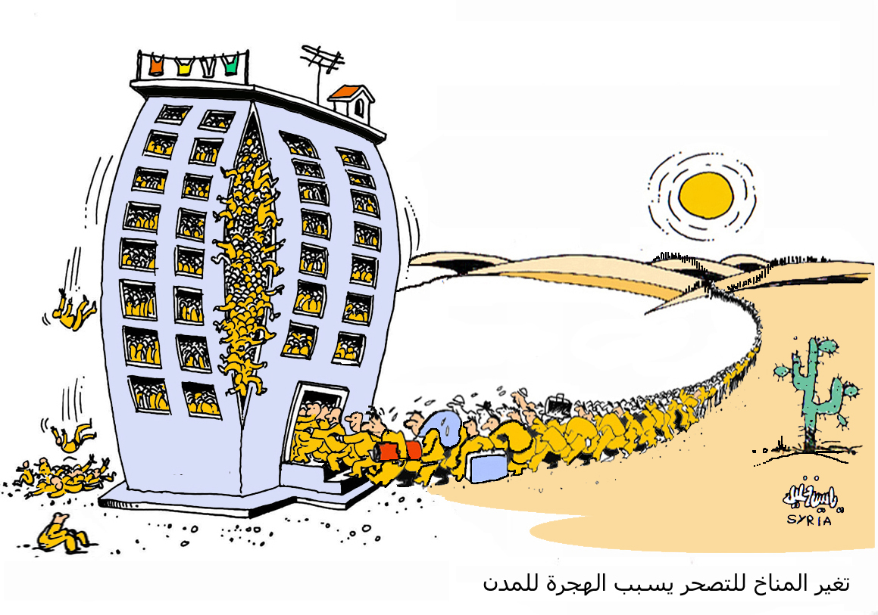

Slide 27



اختيار قنوات/ وسائل الاتصال
حدد قنوات التواصل الأكثر استعمالا من قبل جمهورك
صحف – تلفاز – راديو....
في النرويج، كثيراً ما يقرأ الناس الصحف.
في أوزبكستان، يستمع الناس بحماسة إلي الراديو.
اختر عدة قنوات للاتصال للتعويض عن ضعف بعض الوسائل والاستفادة من نقاط القوة في كل قناة او وسيلة.

Slide 28
التواصل مع الجمهور
ما هي المجموعات من وسائل الاتصال المباشر المتاحة لكم، غير محطات الإذاعة والتلفزيون والصحف؟
ما هي القنوات التي تصل جمهورك اخذا بالاعتبار لغتهم وثقافتهم؟
كيف تضمن استمرار وتكرار الرسائل على مدى فترة زمنية أطول؟

Slide 29
نشر /توزيع التقرير
جدول زمني
التوقيت | نشاط النشر | الغرض | الجمهور المستهدف | التأثير المحتمل | الوسيلة الإعلامية المستخدمة | المتابعة
التاريخ | حدث خاص بوجود وسائل الإعلام | إطلاق التقرير | الشركاء الهيئات المنظمات العامة | تغطية إعلامية وتواصل مع الوزارات | حدث الاطلاق والتغطية الاعلامية | مراقبة وسائل الإعلام وتوزيع التقرير على الوزارات

Slide 30
مناقشة: العلاقات الإعلامية القائمة في بلدك
في مجموعات من أربعة أشخاص، ناقش احتياجات الاتصال والموارد المتاحة له.
الجزء الأول:
  ما هي العلاقات المستمرة مع وسائل الإعلام التقليدية القائمة داخل منظمتك / إدارتك؟
  هل لديك من العاملين/ الأعضاء من هم على دراية بمعايير وسائل الإعلام التقليدية ومتطلباتها؟ هل لدى هؤلاء العاملين وقت كاف للتواصل مع الإعلام بشكل منتظم؟

Slide 31
مناقشة: العلاقات الإعلامية القائمة في بلدك
الجزء الثاني:
  قم بإعداد قائمة بأسماء الصحفيين المتعاونين وغيرهم من "المطلعين" وضع خطة للاستفادة بهم في نشر رسالتك.
  هل تمتلك منظمتك شبكة توزيع؟ هل هي شبكة حديثة وجاهزة للاستخدام؟

Slide 32
تمرين: رسم خارطة للاتصال
الهدف من التمرين هو اكتشاف أفضل قنوات الاتصال في ظل الوقت والموارد والإمكانيات المتاحة.
عمل خارطة لخيارات التواصل والاتصال من خلال مقارنة نقاط القوة ونقاط الضعف، بإتباع الشكل الوارد في الشريحة التالية.

Slide 33
تمرين: رسم خارطة للاتصال
القناة / وسيلة الإعلام | نقاط القوة | نقاط الضعف | الأولويات
التلفاز | يمكن أن تصل إلى كثير من الناس. وسيط مرئي له تأثير أكبر ويمكن عرض السلوك من خلاله. | مكلف في الإنتاج وشراء الوقت. لا يسمح الشكل الصغير بإحراز ما هو أكثر من مجرد التوعية.
الصحافة (الصحف، المجلات) | ... | ...

Slide 34
نظرة على الجلسات
الجلسة الأولى: مقدمة
الجلسة الثانية: الإعداد لعملية الإتصال
الجلسة الثالثة: اختيار المنتجات
الجلسة الرابعة: كيف نقوم بالعمل؟
الجلسة الخامسة: التواصل

Slide 35
كيف نقوم بالعمل؟
المنتجات المطبوعة
المنتجات الإلكترونية / الرقمية
العرض المرئي للبيانات (بما في ذلك عمليات رسم الخرائط والأساليب الموفرة للوقت)

Slide 36
خطوات إنتاج نسخة مطبوعة من التقرير
المواصفات: بما في ذلك الحجم، وإرشادات التصميم. ومن المقترح تقديم نموذج للتقارير كعينات للعرض.
المحتويات بما فيها النصوص والرسوم البيانية والصور ، وكذلك النصوص المصورة، والمراجع والعناوين.
مراقبة الجودة :التنقيحات والتحرير.
الترجمة (إذا لزم الأمر.)
التصميم المسبق: قد يكون مفيداً لاختبار التصميم من أجل إجراء المراجعات قبل وضع المحتوى الكامل.

Slide 37
المنتجات المطبوعة: 9 خطوات مشتركة
عرض(layout) المحتويات في حدود التصميم الذي تم اختياره
التدقيق والمراجعة النهائية: هذه أخر فرصة للمراجعة قبل إرسال التقرير للمطابع.
اختبار طباعة: من أجل التخلّص من الأخطاء الأخيرة، ولضبط الألوان، وتحديد العناصر المفقودة، الخ.
اطبع وقم بالتوزيع على الجمهور المستهدف.

Slide 38
تمرين: متطلبات الميزانية والمهارات اللازمة لها
ما هي الخبرات والمهارات التي تحتاجها لتحقق النجاح لمشروعك؟
في مجموعات من 4 إلي 5 أشخاص، قم بإعداد ميزانية وخطة زمنية بناء على ما يلي:
  مَن سيشارك في المشروع (الخبرة الداخلية والخارجية)؟
  ما هي المصروفات المباشرة (مثل: الاجتماعات، والاتصالات، والطباعة، والانتقالات)؟
  ما هي التكلفة اللازمة؟
  ما هو الإطار الزمني لكل خطوة من الخطوات؟

Slide 39
النشر الالكتروني
المرونة
سهولة التحديث الدوري
صعوبة الوصول إلى الانترنت في بعض الدول
شكل الوثيقة المحمولة (PDF): أصبح هذا الشكل شائعاً لنشر الوثائق الإلكترونية، وفي أغلب الأحوال يكون هو الوسيلة الأفضل لنقل الوثائق والإطلاع عليها على شبكة الإنترنت أو باستخدام البريد الإلكتروني.
لغة التمييز الترابطية (HTML): هي لغة ترميز تستخدم في تصميم الوثائق ذات النصوص الشعبية على شبكة الإنترنت. وباستخدام شكل الـ HTML يمكن إحاطة جزء من النص بـ"علامات" إلكترونية تشير إلى الشكل الذي سيظهر به النص على شاشة الحاسوب.
الملخص المكثف للموقع (RSS): تكنولوجيا إنترنت تجعل من عملية المشاركة التلقائية للمحتوى فيما بين المواقع المختلفة على الشبكة عملية سهلة.
المدونة الإلكترونية (المدونة): تعتبر سجلاً يومياً شخصياً لفرد ما قام هو بتصميمه ثم أتاحة الفرصة للجميع لمشاركته فيه عبر شبكة الإنترنت.

Slide 40
إرشادات للنشر الالكتروني
اجعل النص موجزاً بحيث يركز على رسائلك الرئيسية.
استعمل صور ذات أحجام صغيرة يسهل على عدد أكبر من الأشخاص تحميلها.
قم بتضمين خاصية ”الروابط“ إلي مواقع انترنت أخرى لمزيد من الايضاح والمعلومات.
انسخ أقراص مدمجة للتعويض عن صعوبة الوصول إلى الانترنت (بالنسبة لبعض المجموعات / الجمهور مثل المدارس).

Slide 41
تمرين: تصميم مخطط لهيكل ما
على شبكة الإنترنت
أعمل في مجموعات من أربعة أشخاص
قم بتناول تقرير من التقارير المقدمة، وحوِّل جدول محتوياته إلى رسم لتقرير يمكن عرضه على شبكة الإنترنت.
عرض التصميم على لافتة كبيرة
عرض النتائج أمام المجموعة الكبيرة
Notes:
41
A paper report has a linear structure, where the reader goes through the contents in a predefined order. Web reports have a hierarchical structure, where the reader can choose to move horizontally from topic to topic, or vertically perusing a topic more in depth. Working in groups of four, take an existing report provided by the instructor and transform the report’s table of contents into a diagram of a web report. The web structure can be displayed on a large poster. Duration of the exercise 1 hour. Present results of the exercise at the plenary. The needs for exercise: A3 paper, markers of 4-5 colours.

Slide 42
العرض البصري للبيانات
أكثر الرسائل قوة، وأبلغها معنى، وأهمها ثقافة هي الرسائل التي تجمع بين الكلمات والصور بطرق متساوية.
كما أن الرسائل المرئية التي لا تُنسى والتي تكون مصحوبة بنص ما، هي أكثر الرسائل قدرة على الإبلاغ، والتعليم، والإقناع.

Slide 43
العرض البصري للبيانات
يساعد التواصل المرئي على تفسير البيانات وتعزيز الرسائل المنقولة عبر النص؛
تعمل الصور، والخرائط، والرسوم البيانية على تبسيط الرؤى المعقدة وأن تعرض المعلومات المركبة بشكل أكثر تركيز.
عليك تعزيز قابلية قراءة وفهم تقييمك، وذلك من خلال:
  استخدام الصور والألوان الملائمة.
  وضع الخرائط والرسوم البيانية بطريقة صحيحة.
Notes:
43
Visual communication can help us shape the interpretation of data, and strengthen messages delivered through the text. Images, maps and graphics can simplify complicated insights as well as displaying complex information in a very condensed way. So, by using the right images and colours, and by getting your maps and graphics properly done, your assessments messages and readability will be strengthened. See the presentation material on improved visual communication.

Slide 44
خطوات رسم الخرائط والرسوم البيانية
اخترّ موضوعك واجمع المعلومات المكانية.
اخترّ البيانات وابدأ عملية معالجتها وذلك لإستخراج المعلومات المطلوبة لرسم الخرائط والرسوم البيانية.
ارسم الخرائط والرسوم البيانية الخاصة بك.
تحقق من جودة المنتج الخاص بك من أجل ضمان الاتساق مع البيانات.

Slide 45
الخطوة 3: ارسم الخرائط والرسوم البيانية الخاصة بك
3a. اخترّ أسلوب عرض بصري (خريطة، رسم بياني).
3b. ضعّ التصميم وما به من رموز وألوان وخطوط وعناوين.
تعامل بحذر مع:
    الألوان التي تتوافق مع بعضها البعض.
    الاستخدام المتسق للرموز.
    السمك الملائم للخطوط.

Slide 46
تمرين: تحسين العرض البصري
العمل في مجموعات مكونة من 2-3 أفراد
استخدم البيانات التي تم توفيرها، لوضع عرض بصري.
فكّر في:
  العرض بالرسم البياني
  خط الكتابة وحجمها
  الألوان
  بساطة العرض
Notes:
46

Slide 47
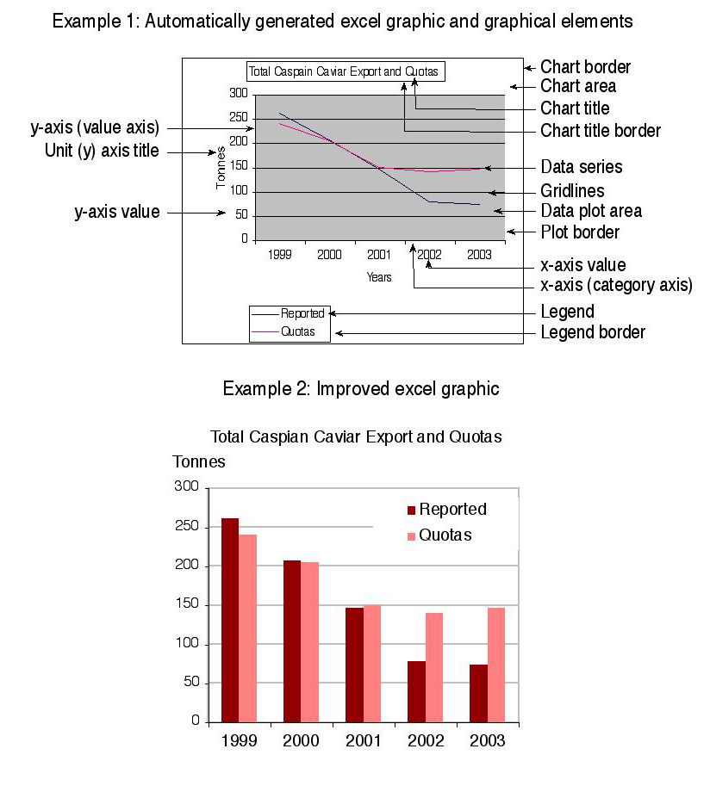
مثال:
عرض الرسوم البيانية بصرياً.
لاحظ التناقض بين الرسمين

Slide 48
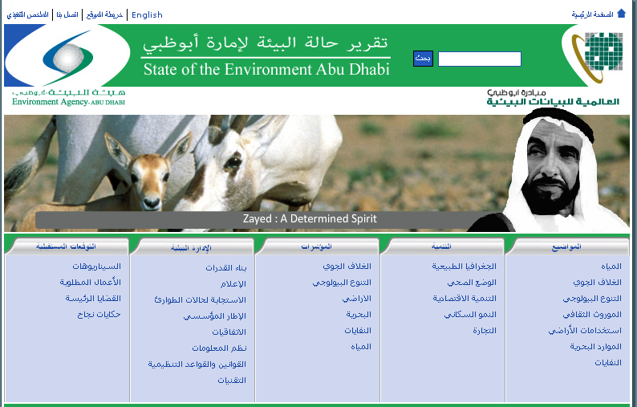
http://www.soe.ae/Abu_Frontpage.aspx?m=209

Slide 49
نظرة على الجلسات
الجلسة الأولى: مقدمة
الجلسة الثانية: الإعداد لعملية الإتصال
الجلسة الثالثة: اختيار المنتجات
الجلسة الرابعة: كيف نقوم بالعمل؟
الجلسة الخامسة: التواصل

Slide 50
توزيع المخرجات
ضمان شبكة توزيع جيدة.
ضمان توافق قائمة التوزيع مع الفئات المستهدفة وتحديثها إذا لزم الأمر.
النظر في طرق مختلفة لتعميم/ وتوزيع المخرجات.
فكر جيداً ولفترة طويلة بعد ظهور منتجك في عملية التوزيع (حتى لو كان من الصعب القيام بذلك).

Slide 51
التعامل مع وسائل الإعلام
أقم علاقة إستراتيجية مع وسائل الإعلام
يمكن أن تكون قنوات الاتصال بالإعلام عبر النشرات الإخبارية / المؤتمرات الصحفية، موجز إخباري، أو يوم إعلامي.

Slide 52
إعداد ملف صحفي
يساعد الملف الصحفي الصحفيين على استخدام المعلومات التي توفرها لهم، مما يحسن من فرص حصولك على تغطية إعلامية.
ويعتبر تضمين ما يلي ممارسة جيدة:
  معلومات حول المنظمة المسئولة عن إعداد التقرير.
  ملخص تنفيذي لإبراز النتائج الأساسية التي خلص إليها التقرير
  بيان صحفي
  بعض الرسوم البيانية
Notes:
52

Slide 53
البيان الصحفي
بيان مكتوب معد للتوزيع على وسائل الإعلام بحيث يحتوي على بيانات أساسية عن القضية ويأخذ بعين الاعتبار ما يتوقعه الصحفيون من محتوى ليتمكنوا من قراءته وبثه.

Slide 54
قائمة العناصر الضرورية في البيان الصحفي
ترويسة المنظمة / الإدارة، واسمها، وعنوانها، ورقم هاتفها، وبريدها الإلكتروني، وعنوان موقعها على شبكة الإنترنت؛
كلمة بيان صحفي مكتوبة بحروف كبيرة؛
اسم الشخص المسئول ووسيلة الاتصال به؛
كلمة ”للإصدار الفوري“ أو تاريخ الإصدار مكتوبة بحروف كبيرة؛
العنوان أو المانشيت مكتوب بحروف داكنة / كبيرة،
نص الموضوع: التاريخ / المدينة – مَن، ماذا، متى، أين، لمَ؛
الخط الأساسي، أرقام الصفحات، الانتهاء بـ ###.

Slide 55
مثال: بيان صحفي حول برتوكول كيوتو
(نسخة مختصرة)
بيان صحفي
للإصدار الفوري
الشخص المسئول: كارِن لاندمارك
ت المكتب: +4737035717
البريد الإلكتروني: karen.landmark@grida.no
بروتوكول كيوتو – اليوم يبدأ عهد جديد
بعد أكثر من عشر سنوات من التفاوض، أصبح برتوكول كيوتو، بعد طول انتظار، بمثابة إلزام قانوني على البلدان التي قامت بالمصادقة عليه...
وقد تم التوصل إلى الهدف المنشود عام 2002، إلا أن الانبعاثات بدأت في الازدياد مرة أخرى
وبانقضاء عام 2005، على البلدان الملزَمة بخفض انبعاثات غازات الدفيئة رفع تقرير حول ما تم تحقيقة من تقدم نحو الوصول بالانبعاثات إلى الهدف المنصوص عليه في البروتوكول.
لمزيد من المعلومات رجاء الاتصال بـ كارِن لاندمارك: karen.landmark@grida.no

Slide 56
مثال لبيان صحفي عن تقرير إقليمي لجيو صادر عن المنسق الإقليمي، شعبة الإنذار المبكر والتقييم لغرب آسيا
بيان صحفي
11 نوفمبر/تشرين الثاني 2007
إطلاق برنامج الأمم المتحدة للبيئة تقرير توقعات البيئة العالمية
الرابع في مملكة البحرين
11 نوفمبر/ تشرين الثاني 2007
المنامة، مملكة البحرين
المنامة – 11 نوفمبر/تشرين الثاني 2007: من المزمع أن يصدر برنامج الأمم المتحدة للبيئة/المكتب الإقليمي لغرب آسيا وجامعة الخليج العربي، بالتعاون مع مركز الأمم المتحدة للإعلام، وتحت رعاية معالي الدكتور نزار البحارنة، وزير الدولة للشئون الخارجية، أكثر تقارير الأمم المتحدة شمولاً حول البيئة، والتنمية، ورفاهية الإنسان – وهو تقرير توقعات البيئة العالمية (جيو4) وذلك في يوم الحادي عشر من نوفمبر/تشرين الثاني 2007 في الساعة العاشرة والنصف صباحاً. ومن المزمع أن يصدر التقرير في قاعة التاج بفندق شيراتون المنامة – مملكة البحرين.

Slide 57
التقرير الصادر حول توقعات البيئة العالمية هو نتاج خمس سنوات من المشاورات المكثفة مع أصحاب المصالح في جميع الأقاليم حول العالم. والتقرير يربط بين استنتاجات حالة البيئة وتحليلات السياسة بحيث يقوم بدمج المنظورات التاريخية والحالية والمستقبلية، ويجمع بين المنظورات العالمية وأوجه النظر دون العالمية. وقد لجأ تقييم (جيو4) إلى استخدام تقرير عام 1987 – مستقبلنا المشترك – الصادر عن اللجنة العالمية المعنية بالبيئة والتنمية أساساً للتحليل بأثر رجعي للتوجهات البيئية والتنمية خلال العشرين سنة الماضية. ويلقي التقرير الضوء على الموضوعات الخاصة بكل من البيئة والتنمية، مُركِّزاً على رفاهية الإنسان ودور البيئة في عملية التنمية.

Slide 58
إن موضوعات البيئة ذات الأولوية في منطقة غرب آسيا التي تم تناولها في التقرير تتضمن ندرة المياه العذبة وجودتها، وتدهور الأراض، والتصحر، والبيئات الساحلية والبحرية، والإدارة الحضرية، والسلام، والأمن، والبيئة.
وقد تم الإطلاق الأساسي لتقرير جيو4 في مقر الأمم المتحدة بنيويورك يوم 25 أكتوبر/تشرين الأول 2007 مع ما لا يقل عن 40 إصداراً "في الوقت نفسه" في مدن عديدة حول العالم.
لمزيد من المعلومات برجاء الاتصال:
د/عادل فريد عبدالقادر
المنسق الإقليمي، غرب آسيا
شعبة الإنذار المبكر والتقييم
ت: 17812785 / 17812777 973+
المحمول: 36044899 973+
الفاكس: 17825110 / 17825111 973+
البريد الإلكتروني: adel.abdelkader@unep.org.bh
http://www.unep.org.bh/Newsroom/pdf/Press%20Release_Bahrain_%20GEO%20Eng.pdf

Slide 59
مثال لبيان صحفي وطني لحالة البيئة في أبوظبي
http://www.ead.ae/en/?T=4&ID=1673

Slide 60
تمرين: تصميم بيان صحفي
استعانة بما سبق تقديمه من إرشاد، عليك العمل في مجموعات من شخصين على كتابة بيان صحفي خاص بقضية ما أو تقرير من اختيارهم.
الوقت المخصص = 45 دقيقة

Slide 61
استدامة التواصل
أثبتت الممارسة أنك إن أردت أن تحرز تغييراً إيجابياً، فالمنهجية طويلة المدى هي سبيلك إلى ذلك.
يوصى بمواصلة الإقناع.
ابدأ بتنظيم حملة دعاية نشطة، ثم الاستمرار بإيقاع سريع ومتتالٍ نحو تحسين قاعدة المعلومات.

Slide 62
الرسالة الالكترونية
أن تكون واضحة ومحددة ومباشرة
بساطة الأسلوب
وضوح العرض
الايجاز

Slide 63
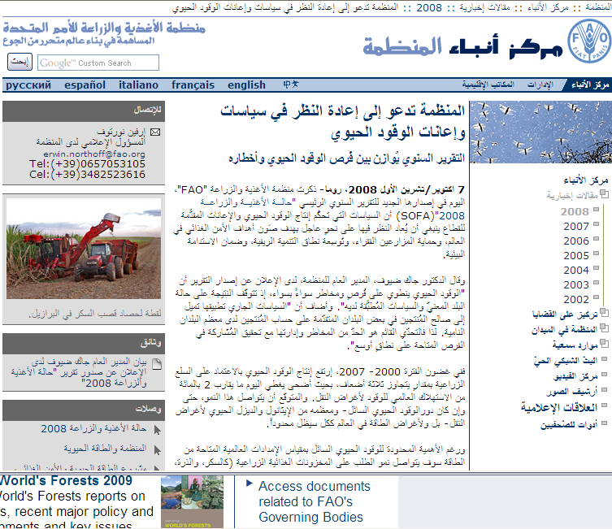
المقالة الإخبارية

Slide 64
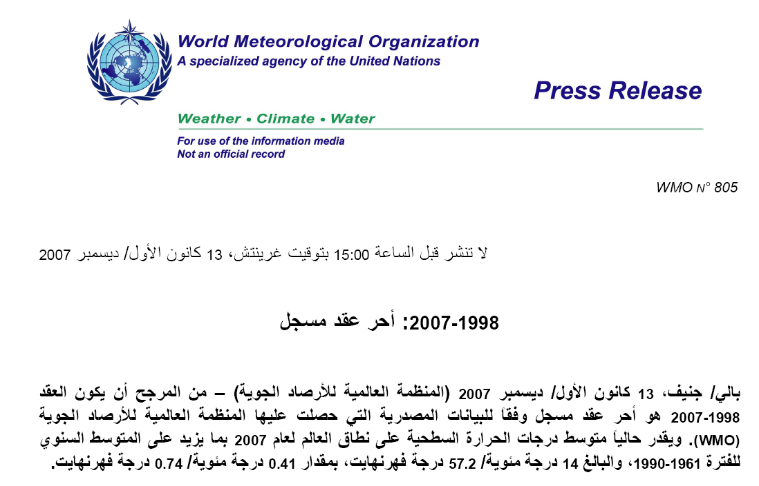
نشرة إخبارية

Slide 65

إطلاق تقرير جيو-4

